Slide 1

Порядок предоставления и заполнения справок о доходах, расходах, об имуществе и обязательствах имущественного характера

Slide 2
Методические рекомендации размещены на официальном сайте
Совета при Губернаторе Свердловской области по противодействию коррупции во вкладке «Методические материалы»
Специальное программное обеспечение
«Справки БК» размещено на официальном сайте Совета при Губернаторе Свердловской области по противодействию коррупции во вкладке «Формы документов, связанных с противодействием коррупции, для заполнения».

Slide 4
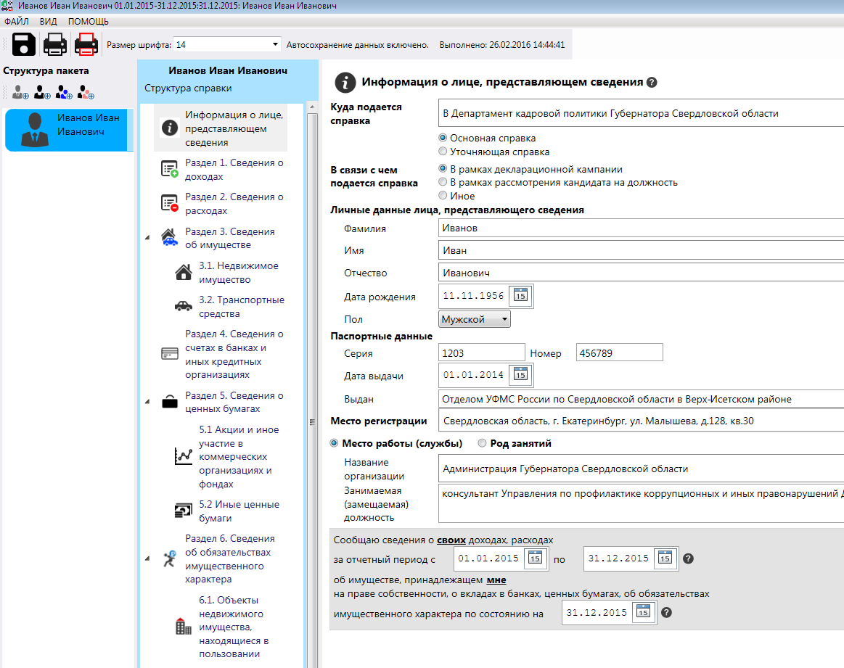
Порядок предоставления и заполнения справок о доходах, расходах, об имуществе и обязательствах имущественного характера

Slide 6
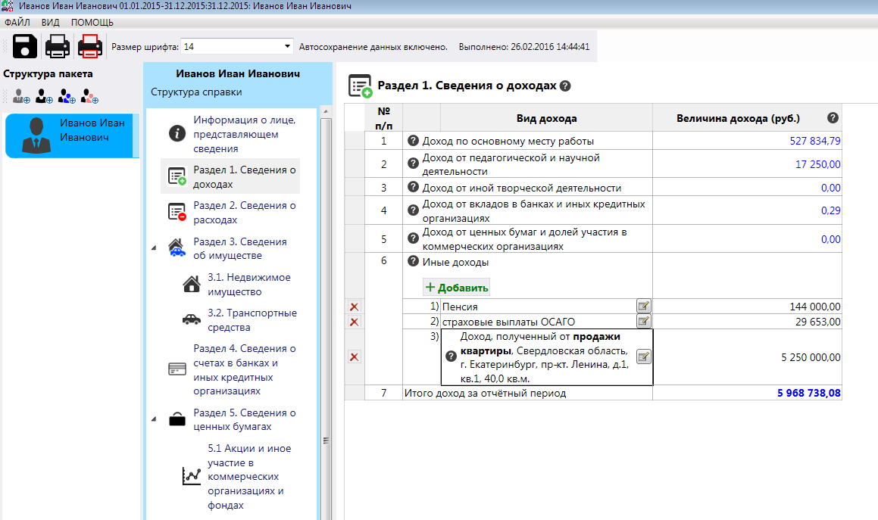

Slide 7
Условия, необходимые для представления сведений о расходах в 2016 году:
1. сделки по приобретению земельного участка, другого объекта недвижимости, транспортного средства, ценных бумаг, акций (долей участия, паев в уставных (складочных) капиталах организаций) совершены в 2015 году;
2. общая сумма совершенных сделок превышает общий доход служащего и его супруги (супруга) за три последних года, предшествующих отчетному периоду. При представлении сведений о сделках, совершенных в 2015 году, суммируются доходы служащего и его супруги (супруга), полученные в 2012, 2013 и 2014 годах.

Slide 8
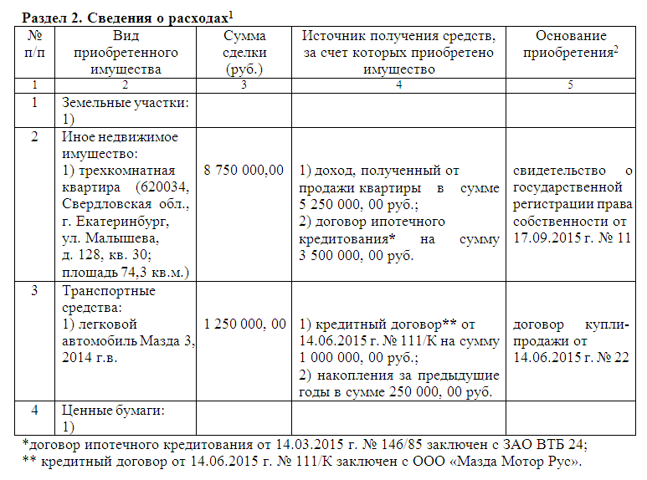
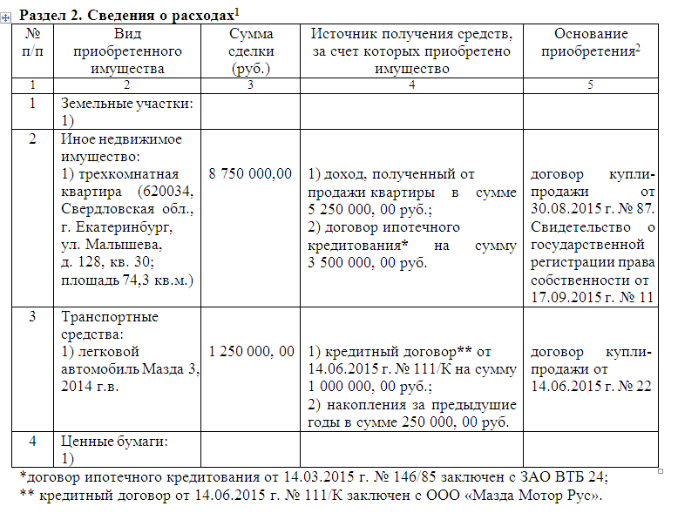

Slide 9
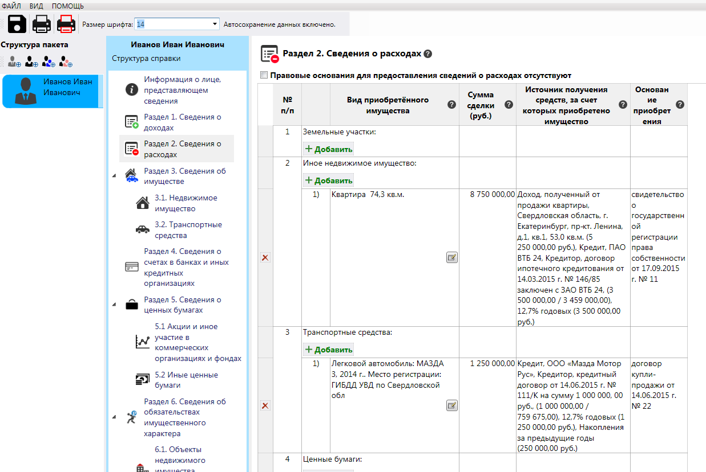

Slide 11
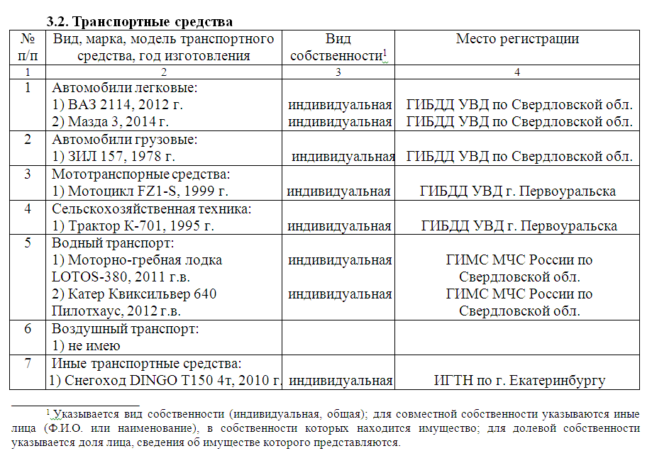

Slide 12
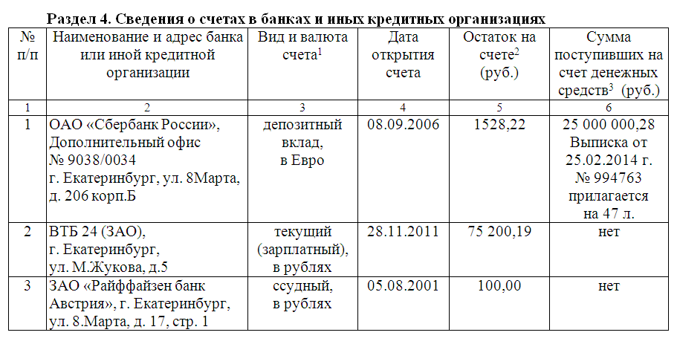

Slide 13
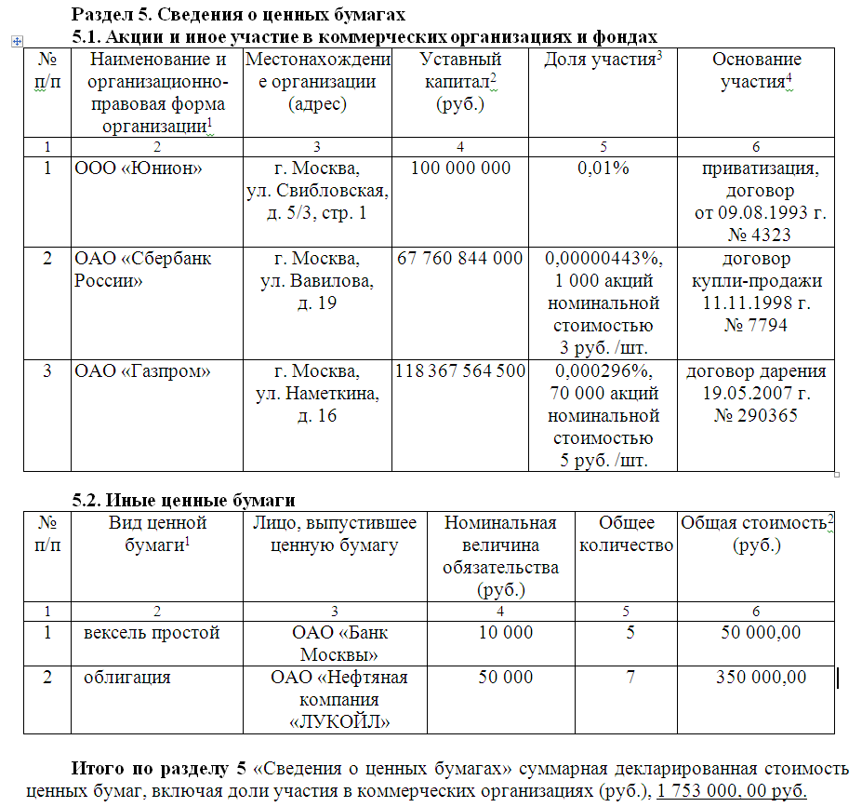

Slide 14
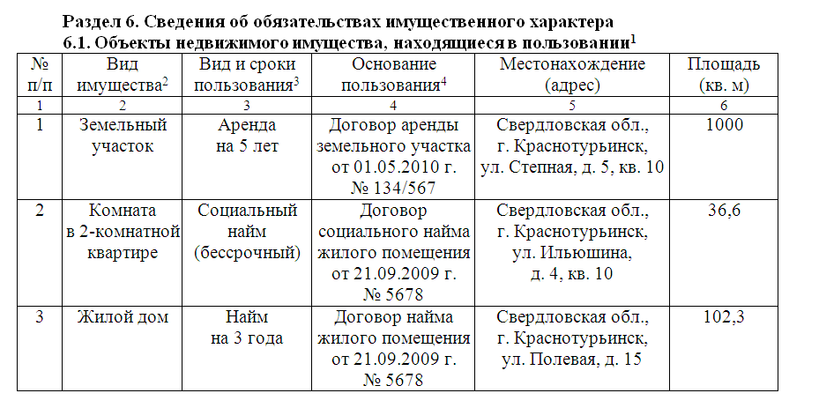

Slide 15
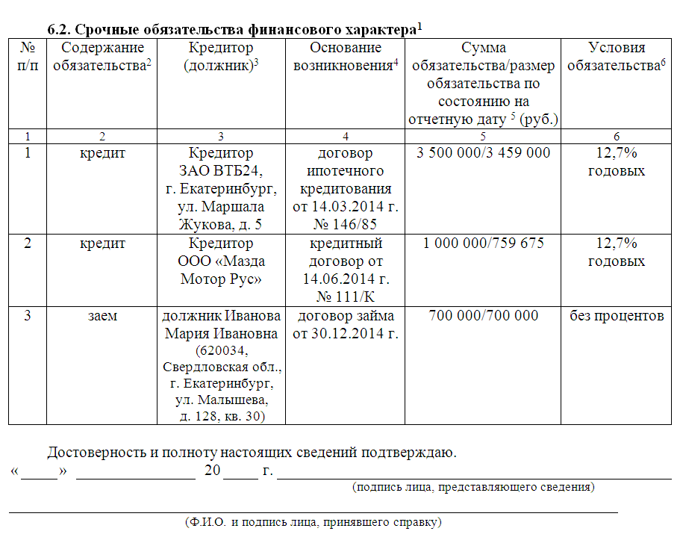

Slide 16
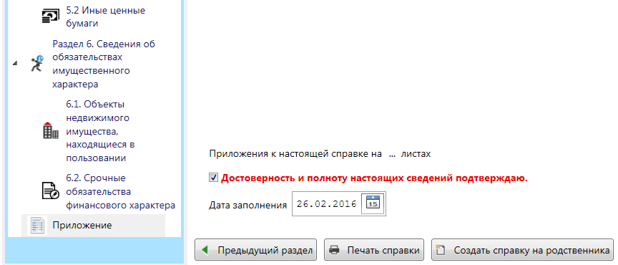

Slide 17
Уточненные сведения о доходах, расходах, об имуществе и обязательствах имущественного характера могут быть представлены: государственными гражданскими служащими Свердловской области в течение одного месяца после окончания срока, для подачи этих сведений
(не позднее 30 мая года, следующего за отчетным)

Slide 18
Примерный перечень документов, необходимых для заполнения справки о доходах в 2016 году:
справка (справки) формы 2-НДФЛ с места службы (предыдущих мест службы, работы) за 2015 год
договоры купли-продажи недвижимого имущества, транспортных средств, ценных бумаг и др., заключенные в 2015 г.
свидетельства о государственной регистрации права собственности на все недвижимое имущество, находящееся в собственности (долевой, совместной)
паспорт транспортного средства
выписки со всех открытых счетов в банках (с указанием суммы, поступивших на счет денежных средств в 2015 году), а также сведения об остатках на счетах на 31.12.2015 года
учредительные документы, подтверждающие доли участия в коммерческих организациях
договоры займа, ипотечного кредитования и др.
договоры аренды (найма, поднайма), в том числе договоры социального найма

Slide 19
Микотина Ирина Владимировна консультант Управления по профилактике коррупционных и иных правонарушений Департамента кадровой политики Губернатора Свердловской области тел. (343) 354-02-34 girdaladze@gov66.ru
СПАСИБО ЗА ВНИМАНИЕ

